Slide 1
Algoritmo
Sequenza di operazioni che a partire da un input permettono di arrivare ad un output.
Strumento per risolvere problemi di tipo computazionale.
La descrizione del problema che vogliamo risolvere specifica la relazione input/output da realizzare
Un algoritmo descrive una precisa procedura computazionale per realizzare tale relazione.
Un buon punto di partenza sono gli algoritmi di ordinamento elementari.

Slide 2
Scheduling della CPU
I moderni sistemi operativi consentono l’esecuzione di più programmi allo stesso tempo.
La CPU divide il suo tempo tra più programmi.
La decisione di eseguire i programmi in una determinata sequenza si chiama scheduling.
  First come first serve (FCFS). I programmi vengono eseguiti nell’ordine di arrivo
  Shortest Job First (SJF). Vengono prima eseguiti i programmi con tempo di esecuzione stimato più breve.
In quest’ultimo caso dobbiamo poter ordinare i tempi in questione.

Slide 3
Scheduling della CPU
Consideriamo ad esempio i seguenti programmi (ed i corrispondenti tempi previsti)
Usando una strategia FCFS i tempi di attesa sarebbero
Tempo medio di attesa: 17,5 ms
Con una strategia STJ invece
Tempo medio di attesa: 2,5 ms
P₀ | P₁ | P₂ | P₃
21 ms | 3 ms | 1 ms | 2 ms
P₀ | P₁ | P₂ | P₃
0 ms | 21 ms | 24 ms | 25 ms
P₂ | P₃ | P₁ | P₀
1 ms | 2 ms | 3 ms | 21 ms

Slide 4
algoritmi di ordinamento elementari
Esistono vari algoritmi di ordinamento
Per adesso studieremo alcuni tra i più semplici
Ordinamento per scambio.
Ordinamento per selezione.
Ordinamento per inserimento.
Ordinamento a bolle.

Slide 5
ordinamento per scambio
input: a[] vettore di interi non ordinati
output: a[] vettore di interi ordinati (in senso crescente)
Idea: Confrontiamo il primo elemento con i successivi e facciamo
uno scambio se l’ordine non è corretto.
Dopo la prima iterazione ripetiamo il ragionamento per tutte le posizioni successive alla prima.

Slide 6
Esempio
23
5
7
1
13
5
23
7
1
13
5
23
7
1
13
1
23
7
5
13
Andiamo a vedere come implementare l’algoritmo

Slide 7
ordinamento per selezione
Volendo ordinare il vettore in senso crescente, si parte selezionando l’elemento più piccolo e ponendolo al primo posto;
si procede applicando lo stesso processo al sottovettore non ordinato, fino a che quest'ultimo si riduce ad un solo elemento (il maggiore del vettore)
anche l'ordinamento per selezione compie n-1 iterazioni
Ordinamento per selezione del vettore di interi 11, 9, 17, 5, 14:
Iterazione 0: 9<11 => selezione: 9
17>9 => niente
5<9 => selezione: 5
14>5 => niente
scambio: 5,9,17,11,14
Iterazione 1: 17>9 => niente
11>9 => niente
14>9 => niente
Iterazione 2: 11<17 => selezione: 11
14>11 => niente
scambio: 5,9,11,17,14
Iterazione 3: 14<17 => selezione: 14
scambio: 5,9,11,14,17 (Vettore ordinato)

Slide 8
ordinamento per selezione
void Selezione (int a[], int n)
{
int i,j, indice, aux;
for (i=0;i<n-1;i++)
{ indice=i;
for (j=i+1; j<n; j++)
if (a[indice] > a[j])
indice=j;
aux=indice;
a[indice]=a[i];
a[i]=aux;
}
Qual è la “complessità” di questo algoritmo?

Slide 9
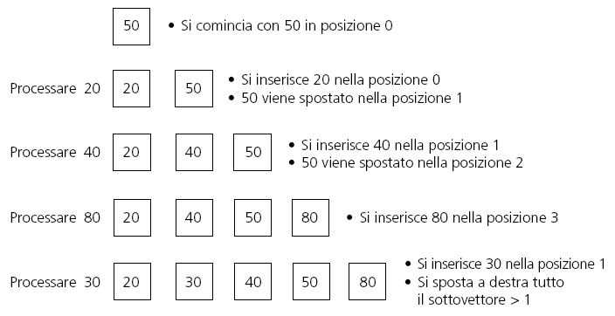
ordinamento per inserimento
Si inserisce un elemento alla volta nella posizione che gli spetta in un vettore già ordinato, partendo dal vettore vuoto. Ad esempio, nel caso del vettore di interi A = 50, 20, 40, 80, 30:

Slide 10
Ordinamento a bolle (Bubble sort)
Idea: per ogni iterazione si confrontano elementi adiacenti e si scambiano i loro valori quando il primo elemento è maggiore del secondo;
Alla fine di ogni iterazione, l’elemento maggiore è risalitofino alla cima del vettore attuale;
Iterazione 0: si confrontano gli elementi adiacenti
(A[0],A[1]),(A[1],A[2]),(A[2],A[3]),...(A[n-2],A[n-1])
  si effettuano n-1 confronti;
  per ogni coppia (A[i],A[i+1]) si scambiano i valori se A[i+1]<A[i];
  alla fine dell'iterazione, il massimo sarà situato in A[n-1]
Iterazione 1: si effettuano gli stessi confronti e scambi, terminando con l’elemento di secondo maggiore valore in A[n-2]
il processo termina con l'iterazione n-1, nella quale l’elemento più piccolo si colloca in A[0]

Slide 11
Esempio
25
60
45
35
12
a[0] con a[1] (25 con 60) non c’è scambio
a[1] con a[2] (60 con 45) scambio
25
60
45
35
12
25
45
60
35
12
a[2] con a[3] (60 con 35) scambio
25
45
60
35
12
25
45
35
60
12
a[3] con a[4] (60 con 12) scambio
25
45
35
60
12
25
45
35
12
60

Slide 12
II Iterazione
25
45
35
12
60
a[0] con a[1] (25 con 45) non c’è scambio
a[1] con a[2] (45 con 35) scambio
25
45
35
12
60
25
35
45
12
60
a[2] con a[3] (45 con 12) scambio
25
35
45
12
60
25
35
12
45
60

Slide 13
III Iterazione
25
35
12
45
60
a[0] con a[1] (25 con 35) non c’è scambio
a[1] con a[2] (35 con 12) scambio
25
35
12
45
60
25
12
35
45
60

Slide 14
IV Iterazione
25
12
35
45
60
a[0] con a[1] (25 con 12) scambio
25
12
35
45
60
12
25
35
45
60

Slide 15
Shell Sort
Ordinamento per inserimento con incrementi decrescenti.
Si confrontano elementi che possono non essere contigui
Idea:
Si divide il vettore iniziale (n elementi) in n/2 gruppi di 2 elementi
Gli elementi di ogni gruppo sono a distanza n/2.
Si ordina ciascun gruppo separatamente
Quindi
Si divide il vettore iniziale in n/4 gruppi di 4 elementi (con una distanza di n/4)
Si ordina ciascun gruppo separatamente
Si itera il procedimento fino a rimanere con un solo gruppo di n elementi.

Slide 16
Complessità del sorting
Gli algoritmi di ordinamento visti hanno complessità O(n²)
Ogni algoritmo basato su confronti deve fare almeno n passi (deve poter leggere l’input)
In realtà ogni algoritmo di ordinamento basato su confronti richiede Ω (nlog n) passi

Slide 17
Ordinamento per Fusione (Merge Sort)
Richiede O(n log n) passi (e O(n) spazio aggiuntivo)
Decomposizione: Se la sequenza contiene almeno due elementi dividila in 2 sottosequenze di uguale lunghezza.
Ricorsione: ordina ricorsivamente le 2 sottosequenze
Ricombinazione: fondi le 2 sottosequenze ordinate in un’unica sequenza ordinata.
Basato sul paradigma divide et impera

Slide 18
Divide et Impera
Paradigma molto diffuso
Il problema è diviso in 2 o più sottoproblemi
  Da risolvere ri applicando il principio
  Si arriva a problemi elementari che possono essere risolti in modo diretto
I sottoproblemi sono istanze dello stesso problema di dimensioni ridotte.

Slide 19
Divide et Impera: Tre fasi
Decomposizione.
  Identifica pochi sottoproblemi
    Su insiemi di dati di dimensioni inferiori
Ricorsione
  Si risolve ricorsivamente ogni sottoproblema
Ricombinazione.
  Le soluzioni ai sottoproblemi vengono ricombinate per fornire una soluzione al problema iniziale.

Slide 20
Merge Sort
MergeSort (a , sin, des) // 0 <= sin, des <= n-1
If (sin < des) {
centro = (sin + des)/2;
MergeSort (a, sin, centro);
MergeSort (a, centro, des);
Fusione (a, sin, centro, des);
}

Slide 21
Merge Sort
Fusione (a , sx, cx, dx) // 0 <= sx, cx, dx <= n-1
i=sx; j=cx+1; k=0;
WHILE ((i <= cx) && (j<=dx)) {
IF (a[i] <= a[j]) {
b[k]=a[i]; i=i+1;
} ELSE {
b[k]=a[j]; j=j+1;
}
k = k+1;
}
FOR ( ; i<= cx ; i = i+1, k=k+1) b[k]=a[i];
FOR ( ; j<= dx ; j = j+1, k=k+1) b[k]=a[j];
FOR (i=sx; i<=dx; i=i+1) a[i]=b[i-sx];

Slide 22
Quicksort
Ideato da Hoare nel 1962, è il più efficiente fra gli algoritmi di ordinamento noti
Idea: Dividiamo gli n elementi in tre partizioni: la sinistra, la centrale (con un solo elemento denominato pivot) e la destra
Invariante: (ordinamento crescente)
Gli elementi della partizione sinistra dovranno essere più piccoli del pivot
Quelli della parte destra più grandi
Applicando ricorsivamente l'algoritmo sia alla partizione sinistra che a quella destra si arriverà ad ordinare tutto il vettore
Il pivot può essere scelto a caso all'interno del vettore

Slide 23
Esempio
Vettore iniziale:
96 18 38 12 45 10 55 81 43 39
Pivot scelto: 38
2 18 12 10 38 96 45 55 81 43 39

Slide 24
Commenti
L’efficienza del quicksort dipende dalla scelta del pivot
Scelto il pivot si generano le due partizioni
Il primo passo di questa procedura consiste nello scambiar di posto il pivot e l’ultimo elemento dell’array

Slide 25
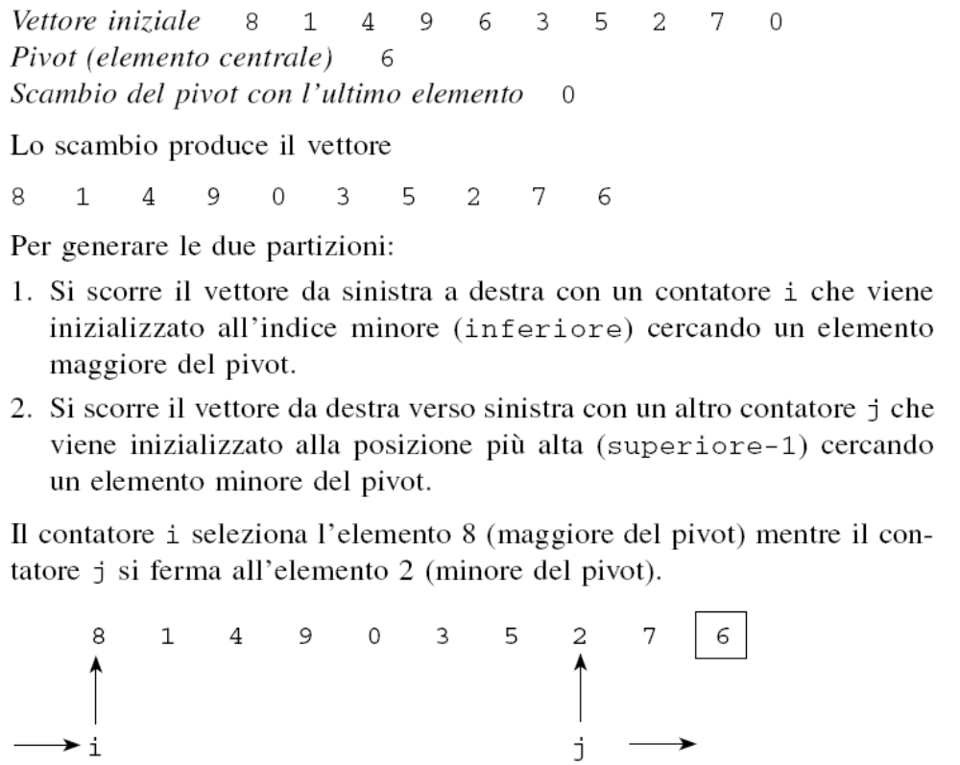
Quicksort: esempio

Slide 26
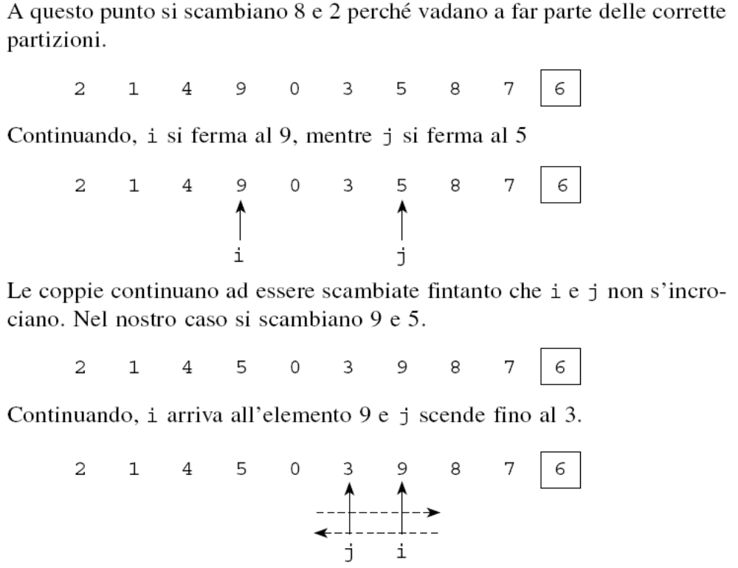
Quicksort: esempio

Slide 27
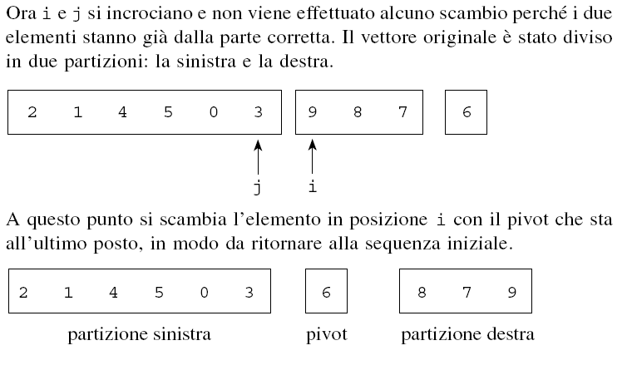
quicksort: esempio

Slide 28
Riassumendo
Si sceglie l’elemento centrale come pivot
Gli elementi restanti si dividono nelle partizioni destra e sinistra
Si ordina la partizione sinistra
  Usando quicksort ricorsivamente
Si ordina la partizione destra
  Usando quicksort ricorsivamente
La soluzione è ottenuta concatenando le due partizioni ed il pivot

Slide 29
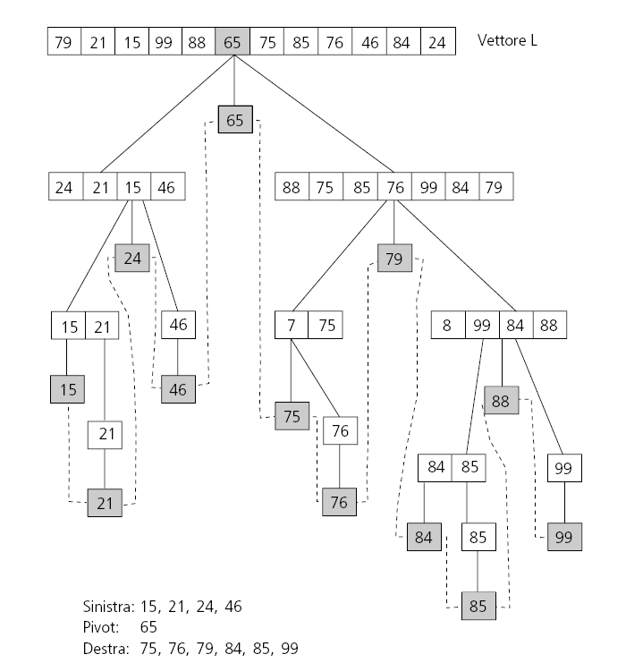
quicksort: esempio sinottico

Slide 30
Complessità del quicksort
Difficile da provare matematicamente
Ne faremo un’analisi semplificata
  n=2^{k} e si sceglie sempre il corretto elemento mediano
Nella prima scansione si fanno 2(n/2) confronti
Nella seconda 4(n/4) e così via
2(n/2) + 4(n/4) +…+ n(n/n) = n+n+…+n =n*k=n*log(n)
k volte

Slide 31
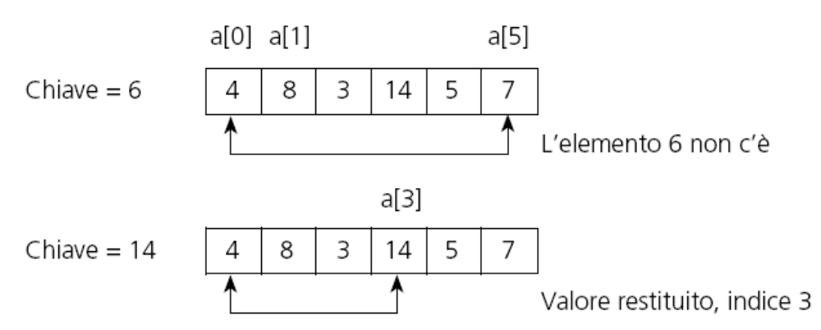
Ricerca sequenziale
Confronta ogni elemento dell’array con una chiave di ricerca;
  Si ferma se ne trova uno con il valore cercato o se termina il vettore;
  Se l'elemento viene trovato se ne restituisce l'indice, altrimenti si restituisce il valore –1
int ricercaLineare (int vettore [], int n, int chiave)
{
for (int i = 0; i < n; i++)
if (vettore[i] == chiave)
return i;
return -1;
}

Slide 32
Ricerca Binaria
Se il vettore è ordinato (in base al campo che contiene il valore)si può fare molto meglio
Si parte da centro del vettore;
  se l'elemento centrale non contiene la chiave cercata, allora si esamina l'elemento centrale del sottovettore destro (o di quello sinistro)
Andiamo avanti ricorsivamente fino a trovare, se c'è, l'elemento cercato

Slide 33
Ricerca binaria
Complessità dell’algoritmo: O(log n)
Utile in contesti in cui valga una proprietà monotonica P(x) (al variare di x)
Possiamo fare meglio di O(log n)?
  No. Ogni algoritmo di ricerca basato su confronti richiede almeno Ω (log n) passi.
  La ricerca binaria ha complessità Θ(log n)

Slide 34
Ricerca Binaria (iterativa)
RicercaBinariaIterativa ( a,k ) // a contiene n elementi
sin = 0; des = n-1; // a[sin] <= k <= a[des]
trovato = 0; indice = -1;
WHILE ((sin <= des) && (!trovato)) {
centro= (sin+des)/2;
if (a[centro] > k) {
des = centro - 1;
} ELSE IF (a[centro] < k) {
sin = centro;
} ELSE {
indice = centro; trovato = 1;}
}
return indice;

Slide 35
Ricerca binaria ed enigmi
128 bicchieri di vino, uno di essi è avvelenato.
Abbiamo a disposizione un test (molto costoso) per determinare qual è il bicchiere avvelenato
Qual è il minor numero di test possibile per arrivare alla risposta corretta?

Slide 36
Esercizio
Ad una festa partecipa una star del cinema. La star ha le seguenti caratteristiche
- Tutti la conoscono
- La star non conosce nessuno
L'obiettivo è di individuare la star chiedendo solo domande del tipo "Conosci lui (o lei)?”
Dimostrare che esiste una sola star.
Trovare una strategia per individuare la star.
Trovare una strategia che richieda un massimo di O(n) domande.

